Slide 1
Page Builder

Slide 2
Pengertian Page Builder
Page Builder adalah tool yang dapat membantu mempercantik tampilan halaman sebuah website dengan mudah.
Page Builder dapat menambah atau memindahkan elemen di halaman website tanpa harus mengedit file HTML atau PHP.
Pengguna cukup drag & drop elemen yang diinginkan sehingga tidak perlu memahami coding.
Wordpress menyediakan plugin page builder yang memudahkan dalam modifikasi layout halaman website.

Slide 3
Kelebihan & Kelemahan Page Builder
Kelebihan page builder:
Fitur Lengkap. Hampir semua bagian dalam website bisa dibuat dengan page builder
Tampilan profesional. Banyak page builder yang menawarkan template profesional tanpa biaya tambahan.
Preview perubahan. Dengan page builder, preview website ditampilkan saat itu juga melalui editor.
Kelemahan page builder:
Kecepatan website berkurang. Hal ini dapat terjadi apabila menggunakan terlalu banyak plugin.

Slide 4
Implementasi Page Builder
Salah satu page builder yang umum dipakai adalah Elementor. Tercatat sudah 5 juta lebih pengguna dari page builder ini.
Secara umum penjelasan tentang Elementor Page Builder terdiri dari 3 komponen:
Tab Options
Page Setting
Elements Library

Slide 5

Tab Options
Tab Options terletak dibagian bawah elementor side panel. Pada browser, panel ini akan berada di sisi kiri halaman.
Nama tab dari kiri ke kanan: settings, navigator, history, responsive mode, dan preview changes.

Slide 6
Tab Options
Deskripsi singkat masing-masing tab options sebagai berikut:
Settings: memuat pengaturan umum soal halaman (judul, status publikasi, featured image, opsi sembunyikan judul, dan page layout), pengaturan style halaman, dan custom CSS.
Navigator: daftar isi yang memuat komponen Elementor yang digunakan di sebuah halaman. Tab ini memudahkan untuk merunut dan mengatur tampilan halaman.
History: mencatat perubahan yang dilakukan pada halaman. Bila tidak sesuai, bisa dengan mudah undo atau redo sebuah aksi.
Responsive mode: preview tampilan web di tiga layar berbeda, yaitu desktop, tablet, dan mobile.
Preview changes: Melihat hasil desain web sebelum disimpan dan dipublikasikan.

Slide 7
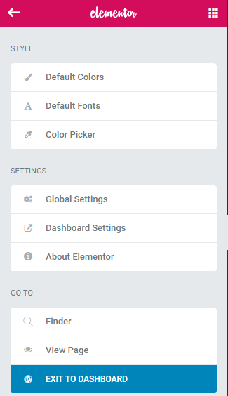
Page Setting
Bagian ini memuat pengaturan basic Elementor. Terdiri dari tiga opsi yang berbeda, yaitu Style, Settings, dan Go To.
Style, berisi penyesuaian tampilan warna dan font dari website. Ada juga fitur color picker
Settings memuat pengaturan di WordPress dan pengaturan Elementor. Pengaturan di WordPress lebih banyak soal aktivasi fitur di Elementor. Sedangkan untuk pengaturan Elementor, menyesuaikan jarak antara konten, lebar konten, serta tampilan foto serta galeri.

Slide 8
Page Setting
Di bagian Go To, ada tiga hal yang bisa dilakukan. Finder dipakai untuk mencari elemen konten di Elementor dengan cepat dan mudah. Lalu, opsi View Page sama dengan Preview changes. Terakhir, Exit Dashboard adalah tombol yang bisa diklik ketika ingin kembali ke halaman Dashboard.

Slide 9
Element Library
Element library berisi semua elemen yang bisa ditambahkan ke halaman website. Ada tiga jenis elemen yang bisa dipilih, yaitu basic, general, dan WordPress.
Basic memuat elemen-elemen sederhana yang terdapat di setiap konten.
General berisi widgets yang lebih advance dibandingkan widget basic. Terdapat lebih banyak elemen yang bisa ditambahkan.
WordPress merupakan pilihan widget bawaan dari WordPress. Kurang lebih isinya sama dengan yang ada di Elementor. Jika menambahkan plugin seperti Jetpack, widgets dari plugin tersebut juga akan muncul.

Slide 10
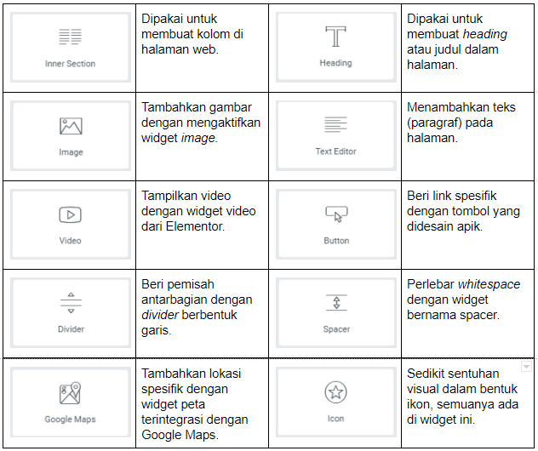
Basic Element

Slide 11
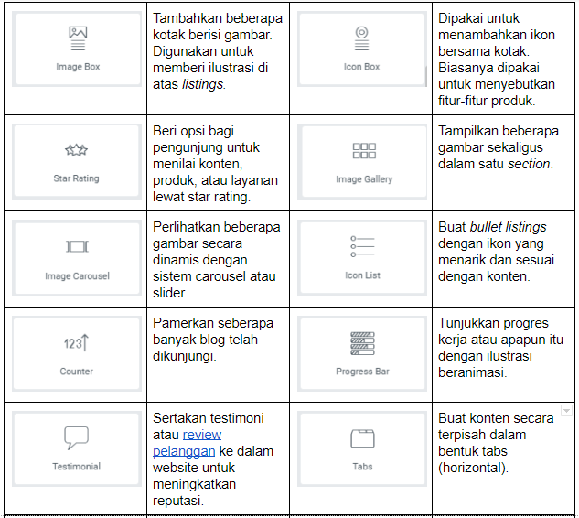
General Element

Slide 12
Kesimpulan
Page Builder adalah tool yang dapat membantu modifikasi layout halaman sebuah website dengan mudah.
Wordpress menyediakan plugin page builder untuk memudahkan para pemula atau bahkan professional sekalipun.
Salah satu plugin page builder yang banyak digunakan di wordpress adalah Elementor.
Page Builder secara umum memiliki 3 komponen, yaitu Tab Options, Page Setting, dan Element Library.

Slide 13
Terima Kasih

